Slide 1
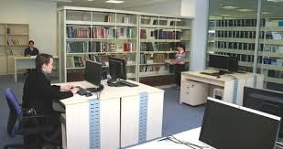
Русский язык
5
класс
Тема: Как указать
на признак предмета?
Наш помощник – школьная библиотека.

Slide 2
Сегодня на уроке мы
Побываем в школьной библиотеке.
Повторим окончания прилагательных в Р.п.
Научимся говорить о признаках предмета, используя в речи родительный падеж без предлога.

Slide 3
Интервью Анвара
- Какие книги есть в библиотеке нашей школы?
- У нас есть энциклопедия природы, атлас мира, энциклопедия редких животных.

Slide 5
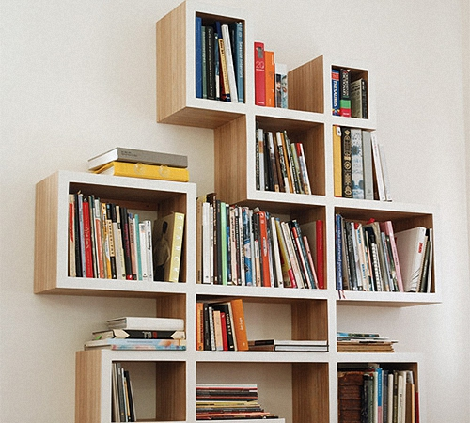
Переведите на русский язык
kutubxona
kitob javoni
o‘quvchi
kitobxon
kutubxona kartasi
kitoblar katalogi
alifbo ko‘rsatgichi
alifbo tartibida

Slide 6
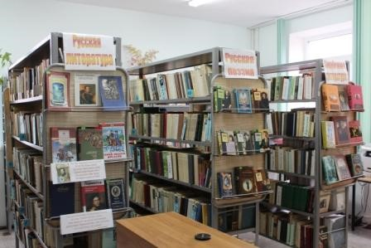
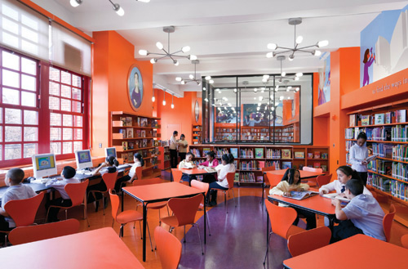
Школьная библиотека

Slide 7
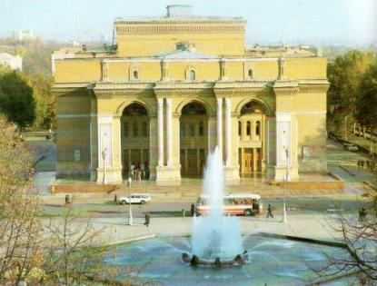
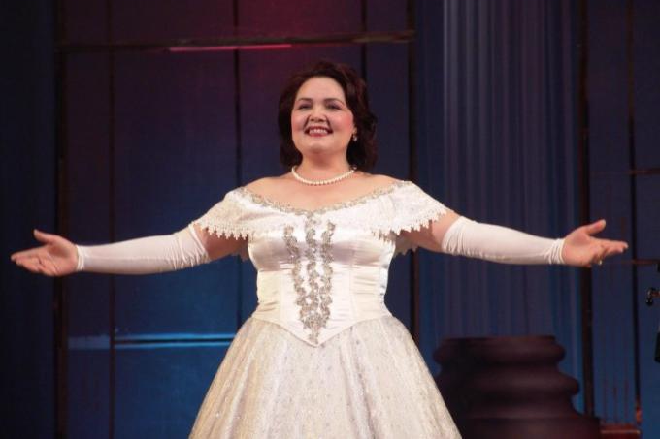
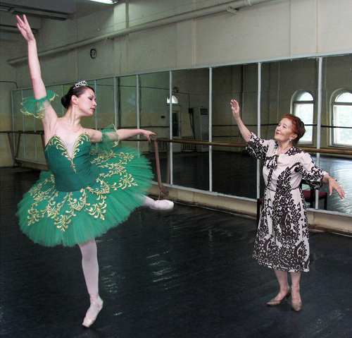
Упражнение 1
- Что это?
- Это театр.
- Какой это театр?
- Это театр оперы и балета.

Slide 8
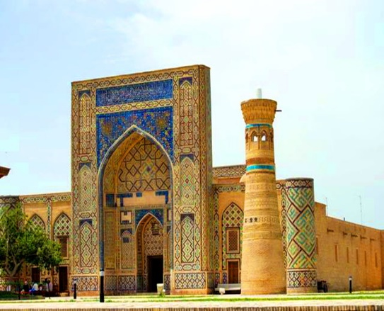
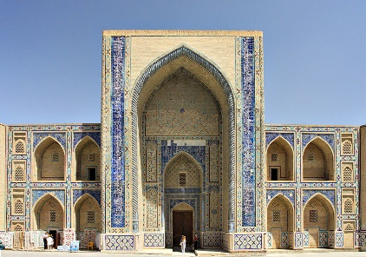
Медресе Улугбека
- Что это?
- Это медресе.
- Какое это медресе?
- Это медресе Улугбека.
- А где оно находится?
- В Самарканде. Есть и в Бухаре, и в Гиждуване.

Slide 9
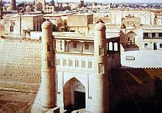
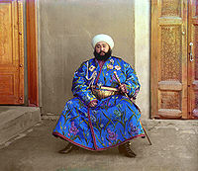
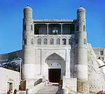
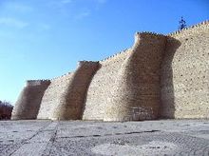
- Что это за фото?
- Это арк, старая крепость.
- Какой это арк?
- Это арк Бухары.

Slide 10
Упражнение 2
Учитель физики, математики, литературы, химии, биологии, истории.
Директор колледжа, лицея, завода, цирка, музея, театра.
Главный врач детской больницы, нашей поликлиники, скорой помощи.
Артист музыкального театра, ташкентского цирка, национального балета.
Ученик пятого класса, медицинского колледжа, городского лицея, спортивной школы.

Slide 11
Упражнение 3
Прочитайте диалог «В библиотеке». Спросите о книгах в вашей школьной библиотеке. Придумайте свои варианты диалогов.
— Здравствуйте, Холида Икромовна!
— Здравствуй, Анвар! Какая книга тебе нужна?
— Учитель ботаники попросил сделать доклад «Редкие растения Узбекистана». Какие книги вы посоветуете взять?
— У нас есть «Атлас Узбекистана» и «Книга юного биолога».
— Большое спасибо.
Слова для справок: учитель математики, «Справочник юного математика», учебник алгебры; учитель русского языка, биография Пушкина, «Энциклопедия юного читателя».

Slide 12
Упражнение 3
— Здравствуйте, Саломат Икромовна!
— Здравствуй, Фарида! Какая книга тебе нужна?
— Учитель математики сказал готовиться к олимпиаде. Какие книги вы посоветуете взять?
— У нас есть «Справочник юного математика» и учебник алгебры.
— Большое спасибо.
Слова для справок: учитель математики, «Справочник юного математика», учебник алгебры; учитель русского языка, биография Пушкина, «Энциклопедия юного читателя».

Slide 13
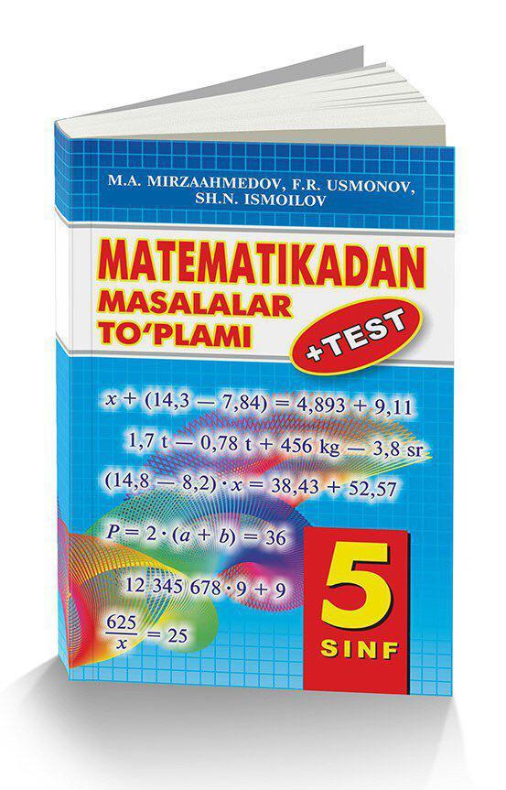

Slide 14
Упражнение 3
— Здравствуйте, Саломат Икромовна!
— Здравствуй, Барно! Какая книга тебе нужна?
— Учитель русского языка сказала прочитать биографию Пушкина. Какие книги вы посоветуете взять?
— У нас есть «Энциклопедия юного читателя» и книги Пушкина .
— Большое спасибо.

Slide 16
Упражнение 5
Прочитайте рассказ Даврона, правильно поставьте окончания существительных. Запишите в тетрадь. Расскажите о своей школьной библиотеке. Какие книги вы берёте в библиотеке? Какие книги хотите прочитать?
Учитель истори... дал мне и Анвару задание написать доклад. Тема доклад... — «Древние города Узбекистан...». В школьной библиотеке мы взяли учебник истори... и большой том энциклопеди... .
и
а
а
и
и

Slide 17
Феруза посоветовала нам пойти в Национальную библиотеку имени Алишер... Навои. На входе мы показали читательский билет Феруз... . По каталогу Феруза выбрала книгу «Памятники Самарканд..., Хив... и Бухар...».
а
ы
а
ы
ы

Slide 18
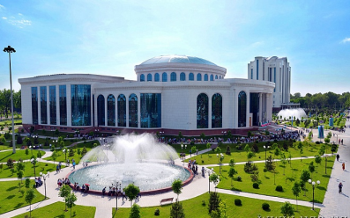
Национальная библиотека имени Алишера Навои

Slide 19
В читальном зале «Узбекистан» мы сделали заказ на компьютере библиотек... . Специальный телелифт доставил из хранилища книгу Анвар... . Я попросил библиотекаря сделать ксерокопи.. всех иллюстраций.
и
а
и

Slide 20
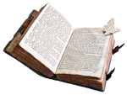
Пословицы
Книга – друг человека.
Книги читать – скуки не знать.
Кто много читает, тот много знает.
Одна книга тысячи людей учит.
Чтение – лучшее учение.

Slide 21
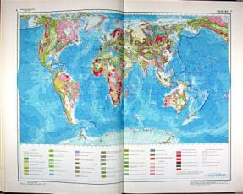
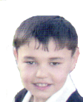
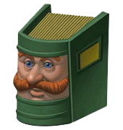
Загадки
Дороги есть – ехать нельзя,
Земля есть – пахать нельзя,
В реках, в морях воды нет.
Кто говорит молча?
Я тоже всё отгадал!

Slide 22
Правила библиотеки
В библиотеку приходи опрятным, Чистым, причёсанным и аккуратным. Здороваться не забывай! Правила следующие соблюдай:

Slide 23
Правила библиотеки
Ясно, чётко, кратко, быстро Автора и книгу назови, И когда получишь то, что нужно, Вежливо «спасибо» ты скажи.

Slide 24
Возвращай полученную книгу Обязательно в указанный в ней срок, Чтобы эту книгу без проблемы, Прочитать другой ребенок смог.

Slide 25
Если эти правила, ребята, Будете вы строго соблюдать, То тогда Страна Библиотека будет рада вас всегда принять!

Slide 26
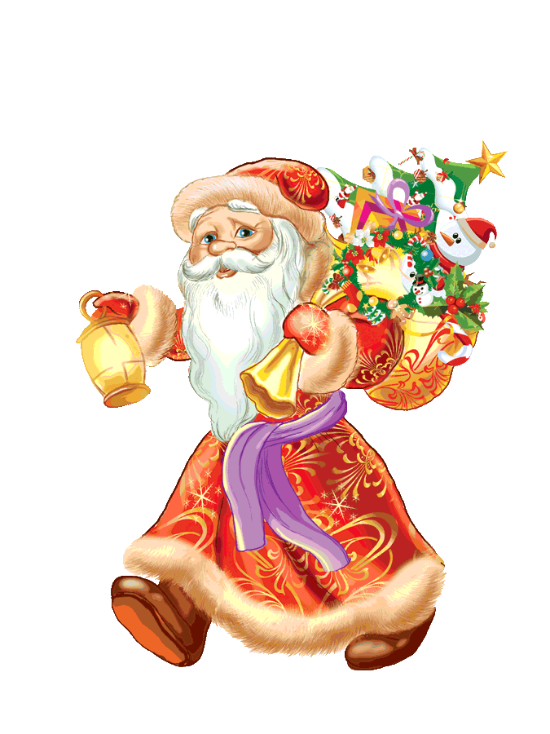
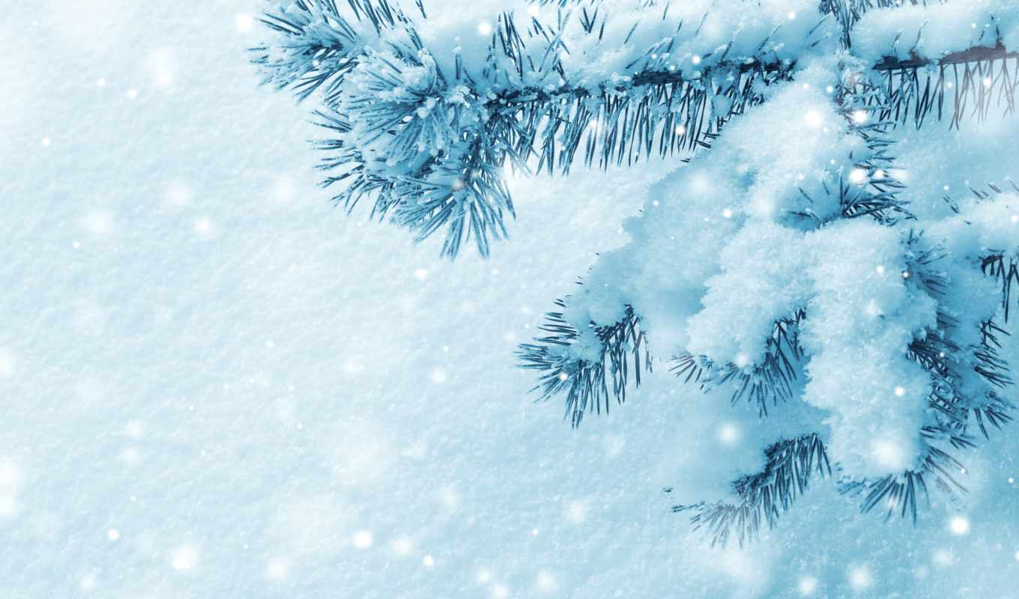
Задание Упражнение 7 стр.78 Прочитать о библиотеке Александрии. Найти пословицы о книге и записать в тетрадь.

